Slide 1
파이썬 설정

Slide 2
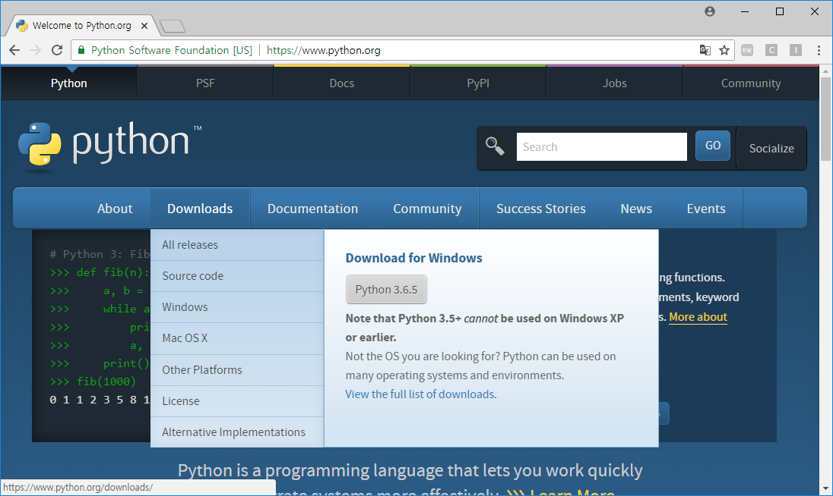
1. 파이썬 설정

Slide 3
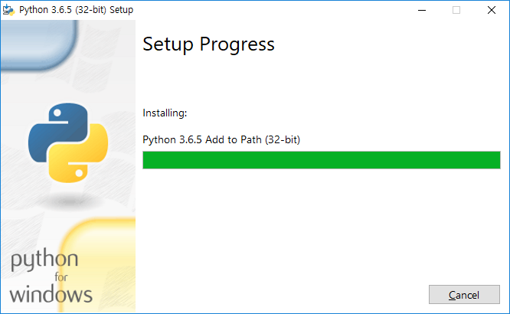
파이썬 설치

Slide 4
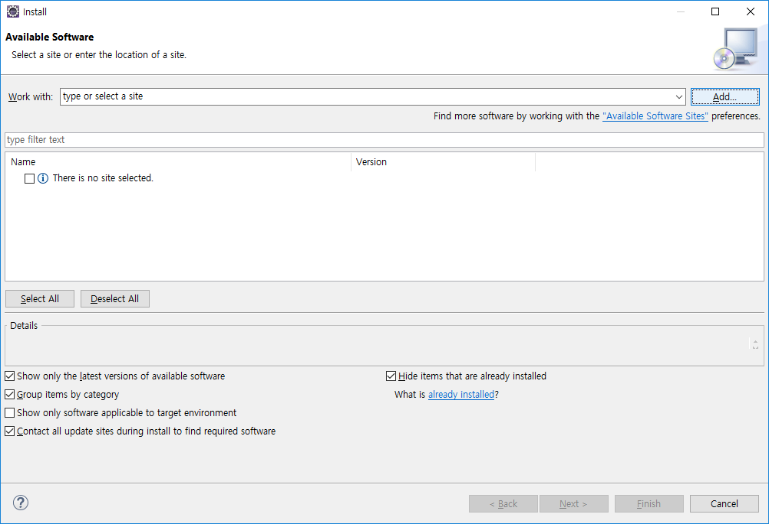
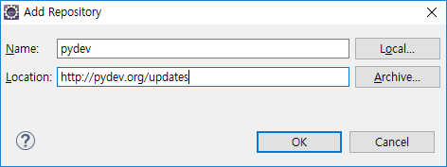
이클립스 설정
Add버튼클릭

Slide 5
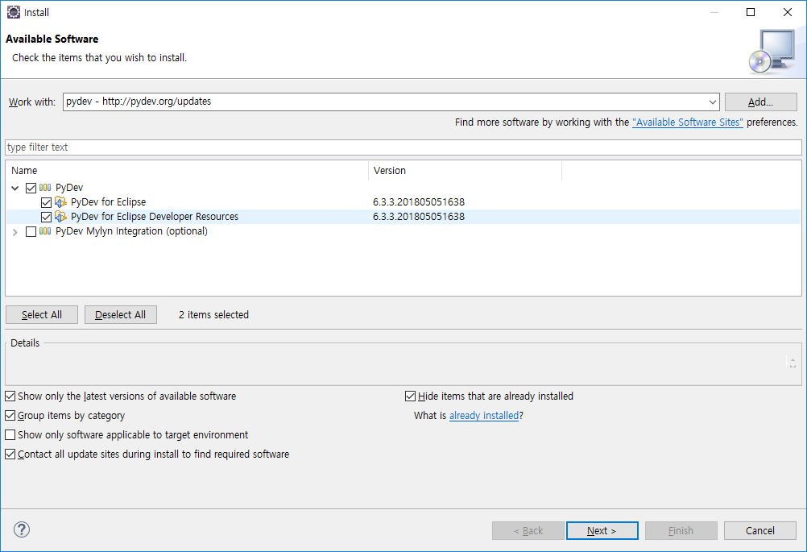
이클립스 설정

Slide 6
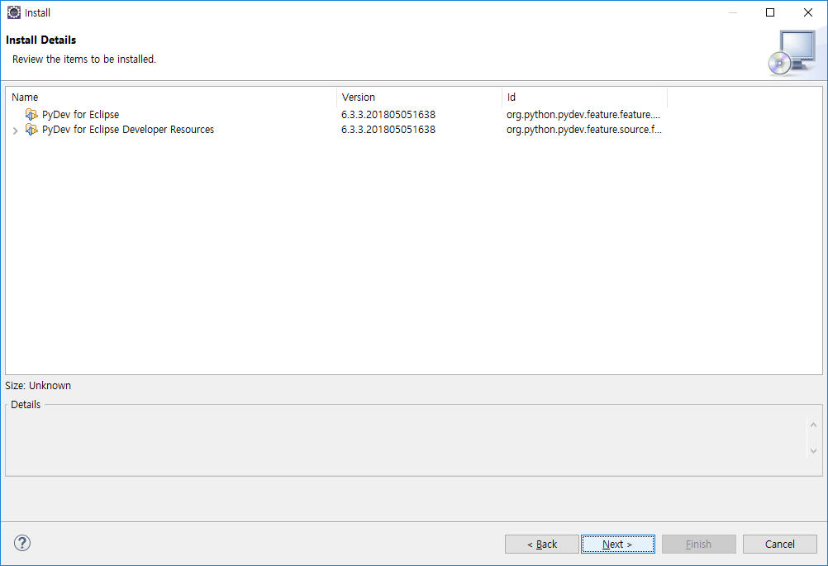
이클립스 설정

Slide 7
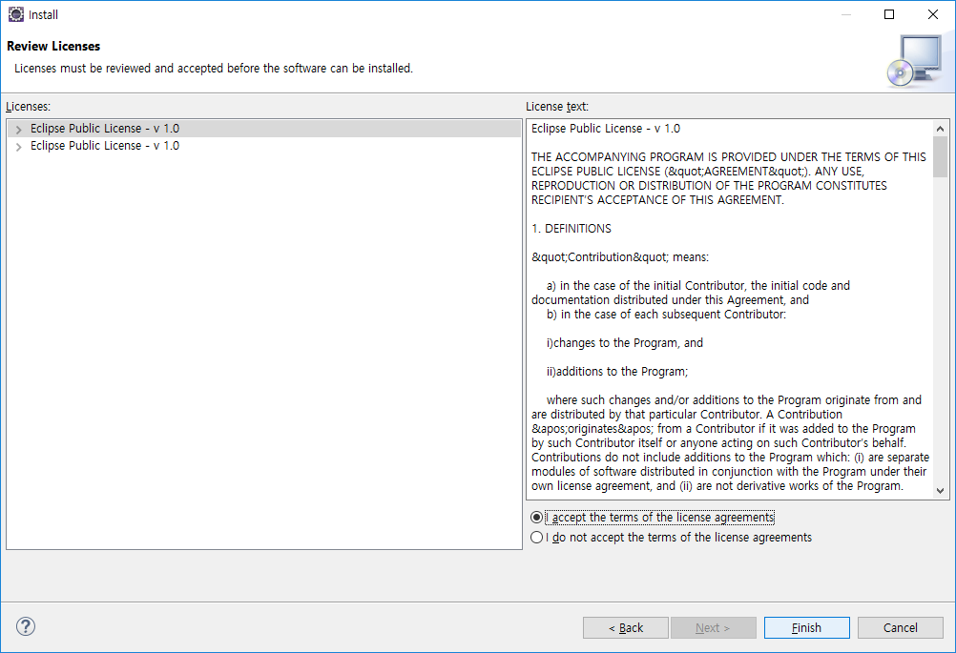
이클립스 설정

Slide 8
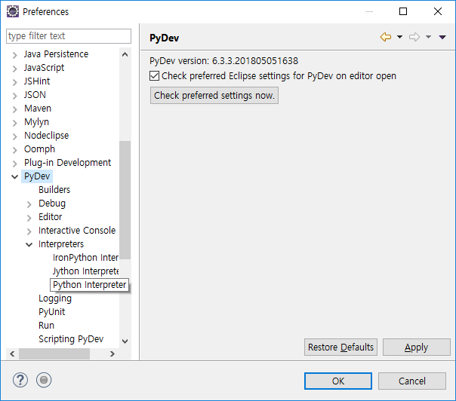
이클립스 설정

Slide 9
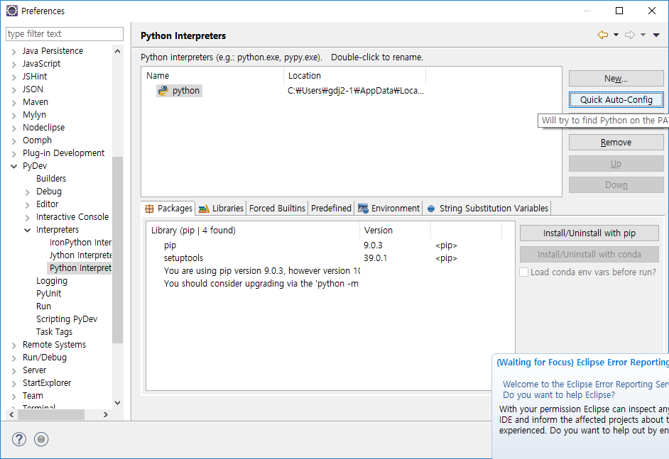
이클립스 설정
Finish 버튼 클릭하기

